Slide 1
Отчет о реализации проекта в старшей группе «Пчелки» по познавательному развитию «Мир вокруг нас»
Воспитатели: Белоусова А.Д.
Паньшина Н.Н.

Slide 2
Цель:
Расширить знания детей об окружающем мире через опытно-экспериментальную деятельность, воспитывать любознательность, активность, формировать знания о науке, профессиях.
Задачи проекта:
• Расширять представление детей о физических свойствах окружающего мира;
• Знакомить с различными свойствами веществ (твердость, мягкость, сыпучесть, растворимость.);
• Развивать представления детей о некоторых факторах среды (свет, температура воздуха и её изменчивость; вода-переход в различные состояния: жидкое, твердое, газообразное их отличие друг от друга; воздух - его давление и сила; почва - состав, влажность, сухость);
• Расширять представление об использовании человеком факторов природной среды: солнце, земля, воздух, вода, растения и животные - для удовлетворения своих потребностей;
• Знакомить детей со свойствами почвы и входящих в её состав песок и глину;
• Формировать опыт выполнения правил техники безопасности при проведении физических экспериментов;
• Развивать эмоционально-ценностное отношение к окружающему миру;
• Учить детей целенаправленно отыскивать ответы на вопросы – делать предположения, средства и способы для их проверки, осуществлять эту проверку и делать адекватные выводы.

Slide 3
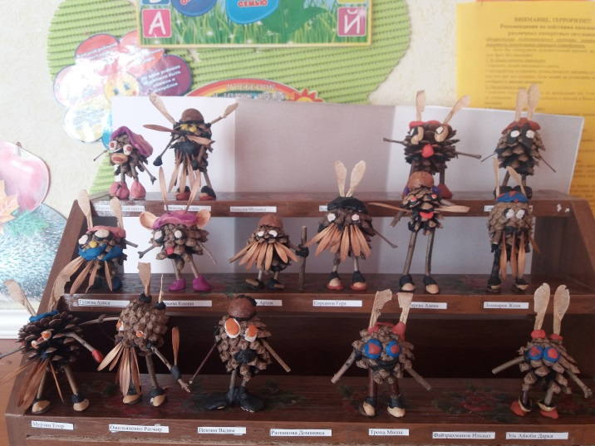
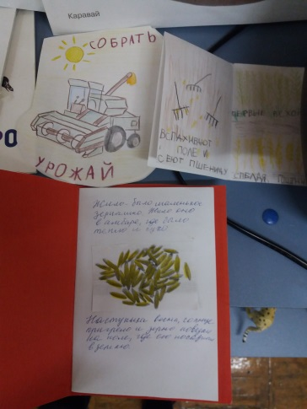
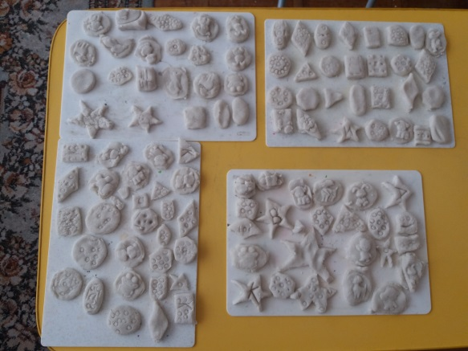
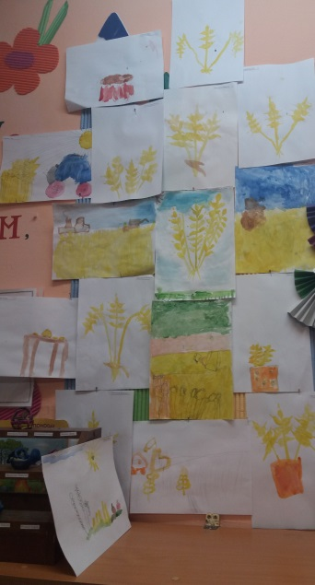
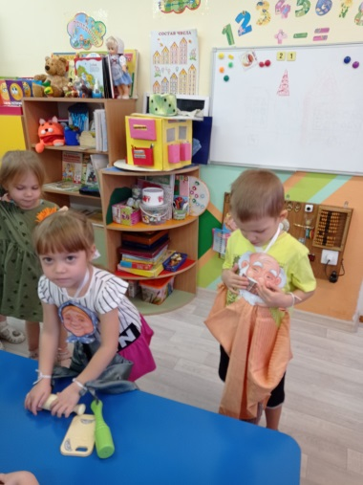
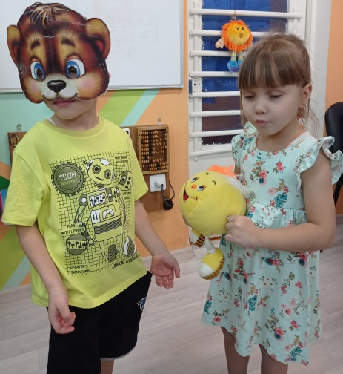
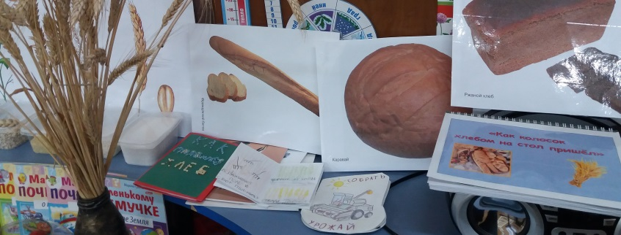
Ноябрь
Наблюдения: за облаками, небом, тучами, солнцем и другими явлениями природы.
Конструирование из природных материалов «Животные из осенних листьев», «Лесовичок», лепка из соленого теста
Чтение «Легкий хлеб» Беларуская народная сказка, «Лисичкин хлеб» М. Пришвин, «Крупенечка» Н. Телешов
Оформление уголка «Хлеб», изготовление книжек-малышек по теме.
Выставка предметов, изготовленных из разных материалов (стекло, железо, пластмасса, ткань, глина)
Рисование «Колосок», «Портрет»
Беседы: «Что есть на нашей Земле», «Виды хлеба», «Что окружает нас в группе и из чего оно состоит?», «Мы такие разные», «Режим питания. Для чего его необходимо соблюдать».
Инсценировка сказки «Колобок»

Slide 4
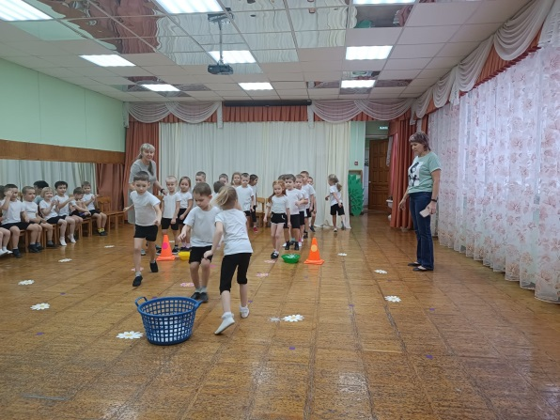
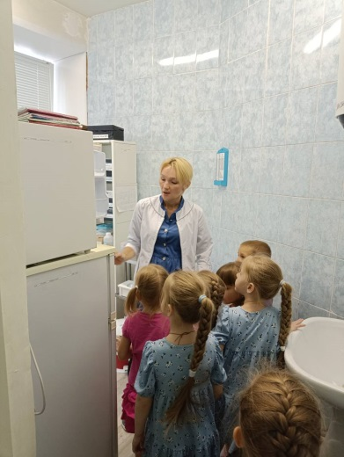
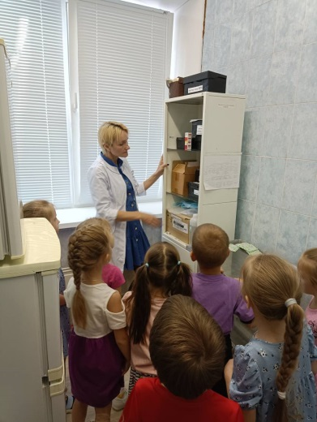
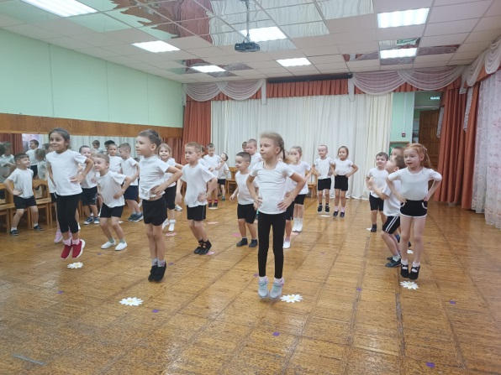
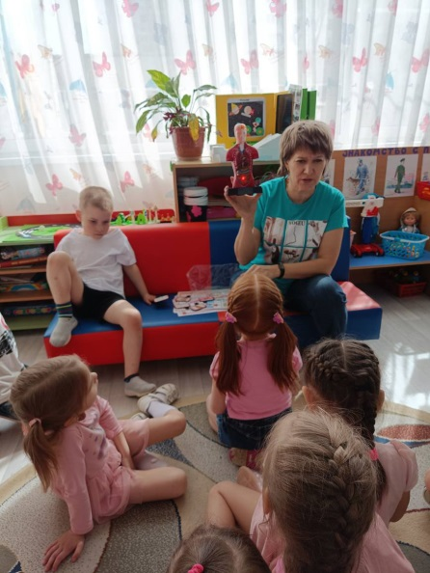
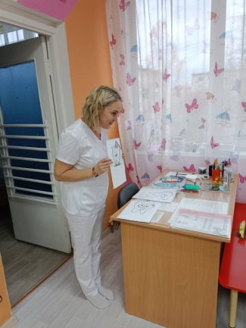
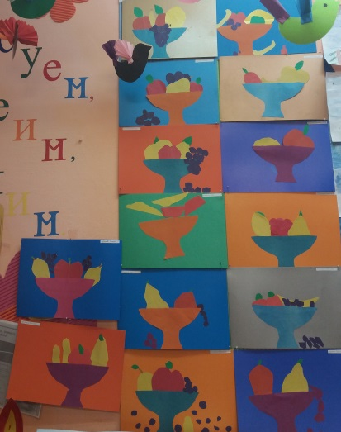
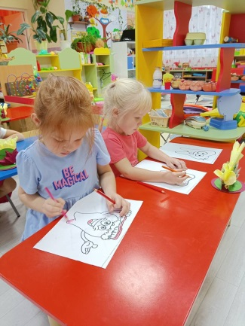
декабрь
Беседа о спортсменах, занятиях физкультурой, о разных видах закаливания, «Что полезно есть для укрепления костей», о вкусовых предпочтениях детей, режим питания, беседа с врачом-стоматологом
Рассматривание пособия «Макет человека», картинок изображающих полезные и вредные факторы для здоровья, альбома «Полезные и вредные продукты».
Экскурсия в медицинский кабинет
Оформление стенгазеты «Я со спортом дружу»
Физкультурный досуг совместно с инструктором по физической культуре
Чтение рассказов и сказок о правильном питании для детей
Аппликация «Ваза с фруктами»

Slide 5
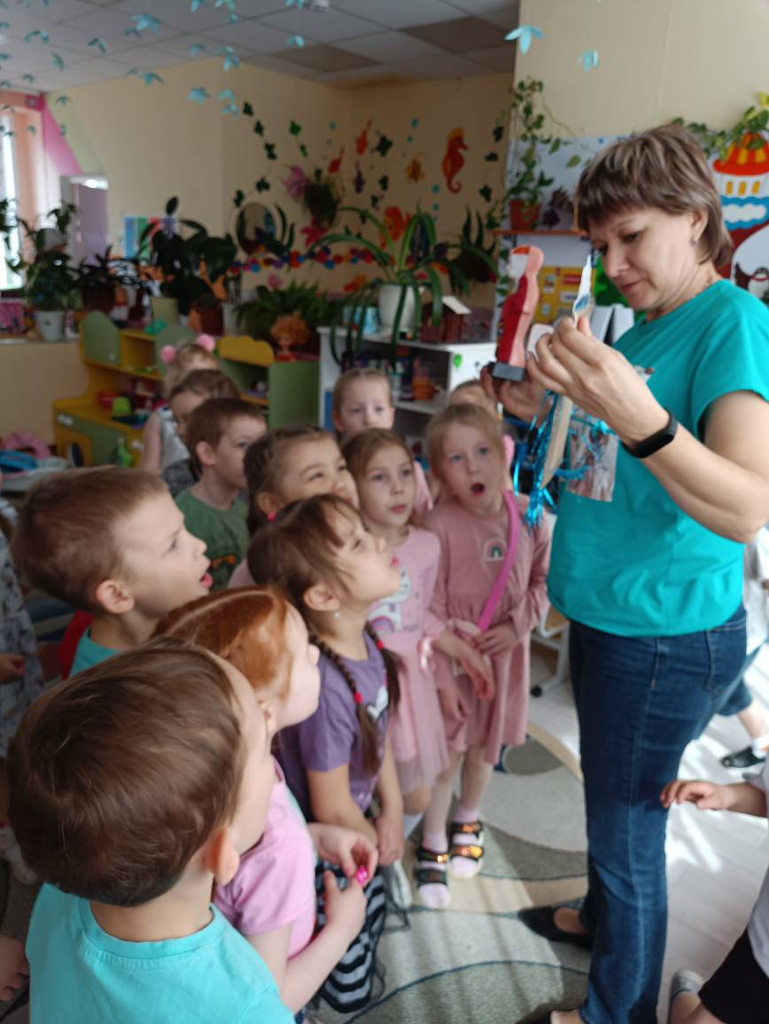
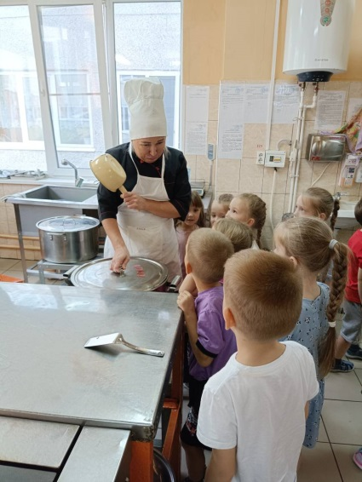
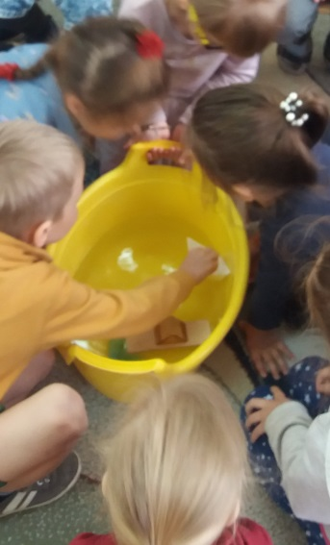
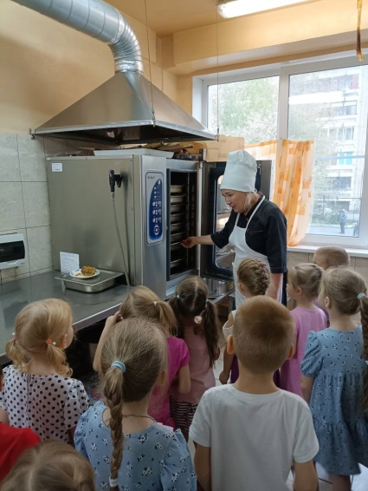
январь
Беседы: «Почему на дороге тает снег?», «Как добывают соль?» (солончаки), «Почему в море вода солёная?», «Берегите бумагу», «Где изобрели бумагу», «Почему бумага разная?», о назначении приборов для измерения температуры.
Экскурсия на пищеблок
Изготовление корабликов и самолетов из бумаги, поделки из картона - «термометр»
Организация выставки приборов для измерения температуры
Чтение рассказов и сказок о правильном питании для детей

Slide 6
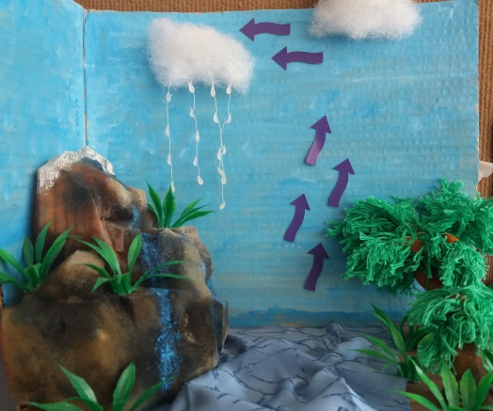
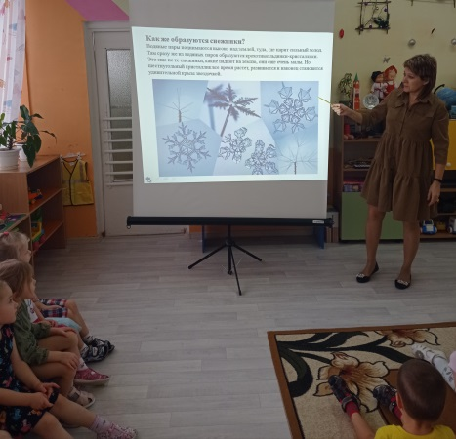
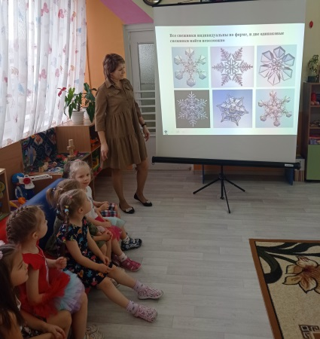
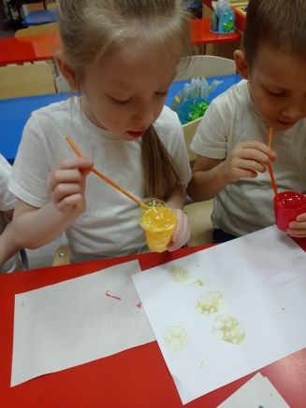
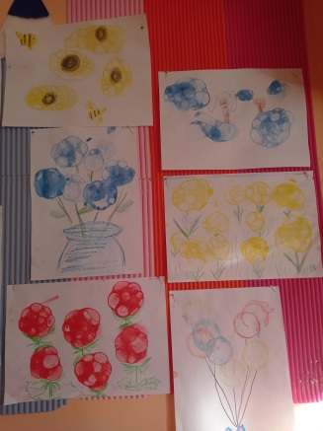
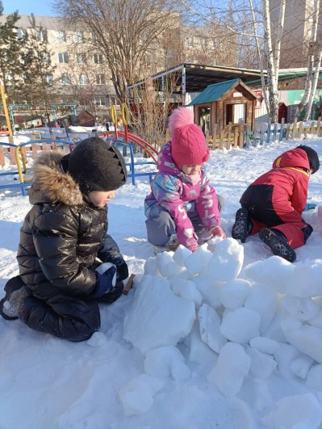
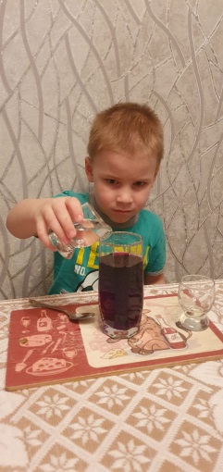
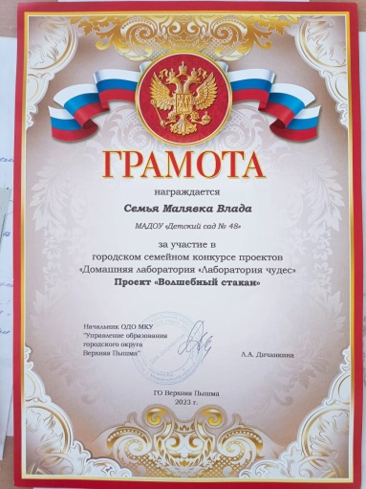
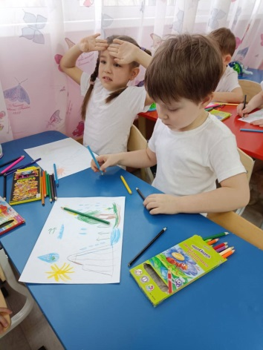
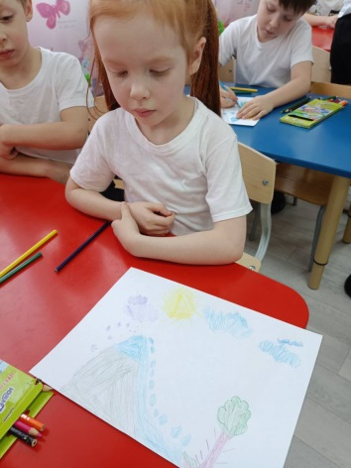
февраль
Опыты: «Солёная вода», «Что получится, если поливать снег горячей водой и почему?», «Как снег превращается в воду», «Играем с красками»
Беседы об охране воды, «Где применяется вода»
Наблюдаем за снегом, льдом, сосульками.
Просмотр презентации «Эта удивительная вода»
Рисование мыльной водой, рисование схемы круговорота воды в природе.
Участие в конкурсе «Домашняя лаборатория»
Рассматривание макета «Круговорот воды в природе»
Делаем снежные постройки на участке
НОД по лепке «Снежинки»

Slide 7
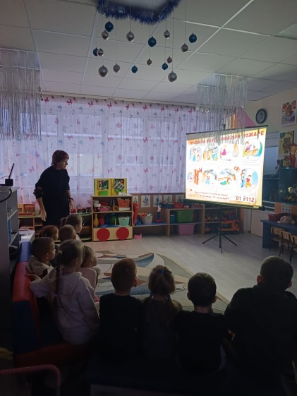
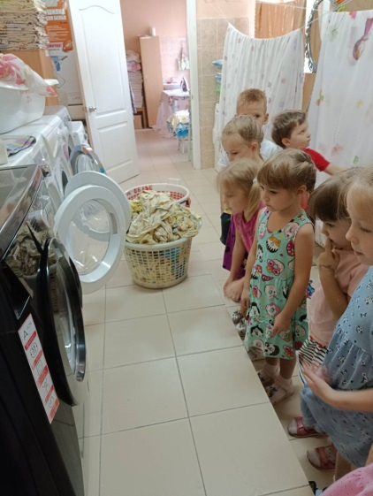
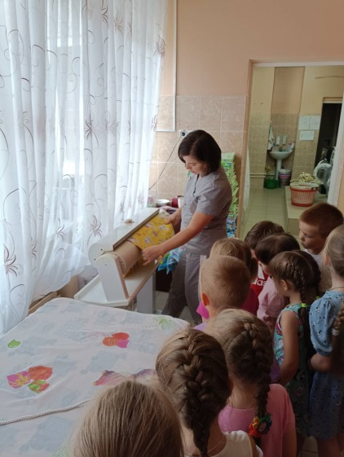
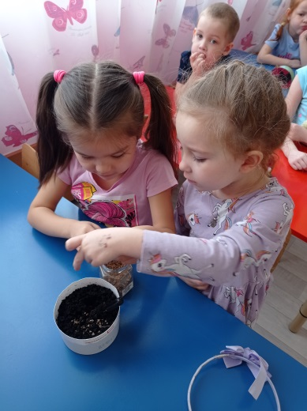
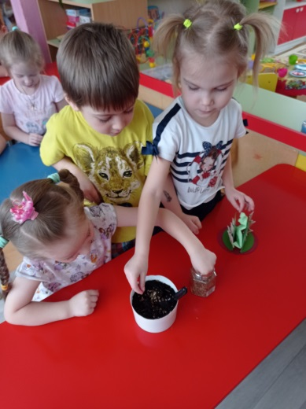
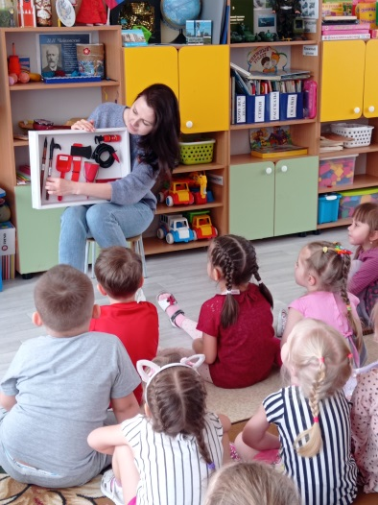
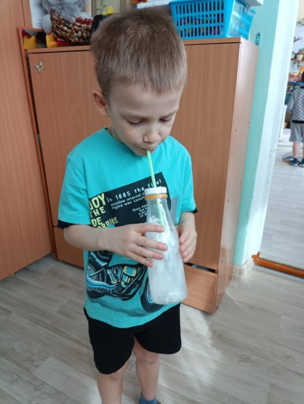
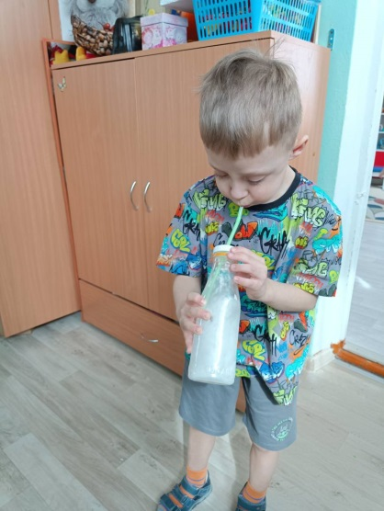
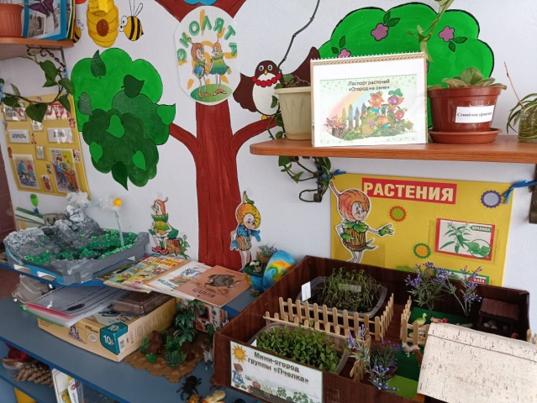
март
Беседы о правильном дыхании, различных респираторных болезнях, о пользе прогулок на свежем воздухе, о применении электричества в современном мире, об опасностях при игре с огнём, приучать детей не шутить с огнём, о растениях, уходе за ними, что необходимо для их роста, «Как добывали огонь наши предки»
Наблюдение за воздухом на прогулке. Учить детей анализировать (воздух чистый, прозрачный, прохладный), «Огород на окошке», экскурсия в прачечную, наблюдение за работой электроприборов.
Вводить дыхательную гимнастику на занятиях и в свободное время
Рассматривание картинок с изображением бытовых электроприборов
НОД «Огонь друг – огонь враг»

Slide 8
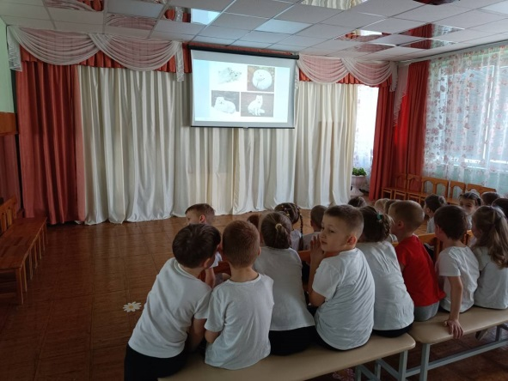
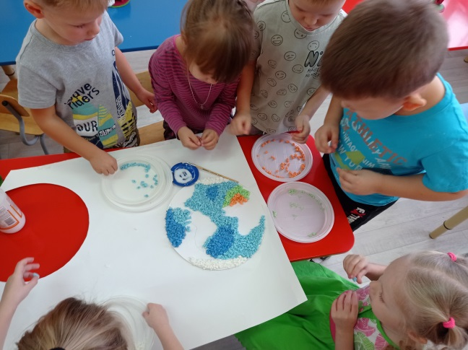
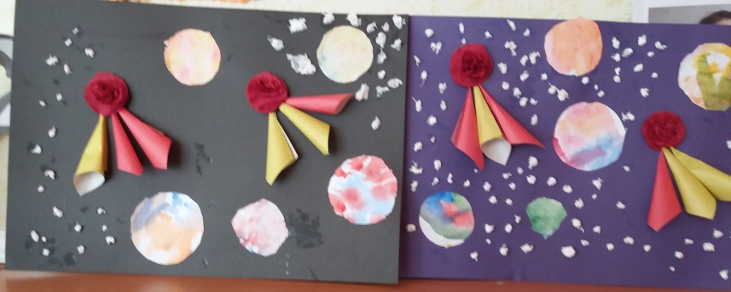
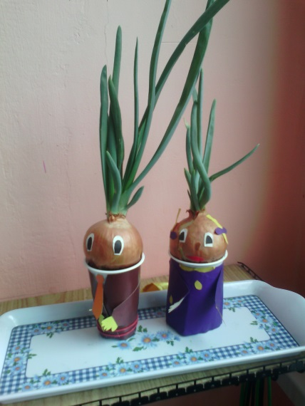
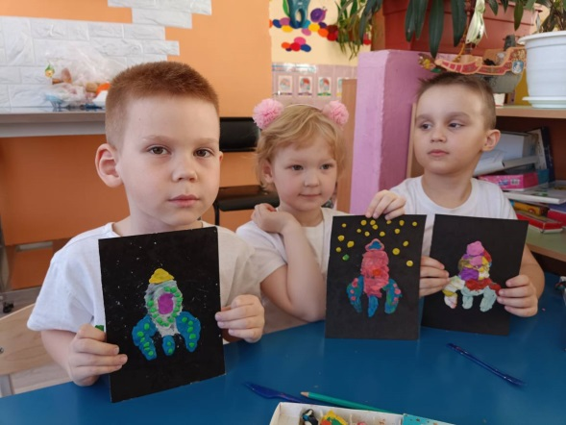
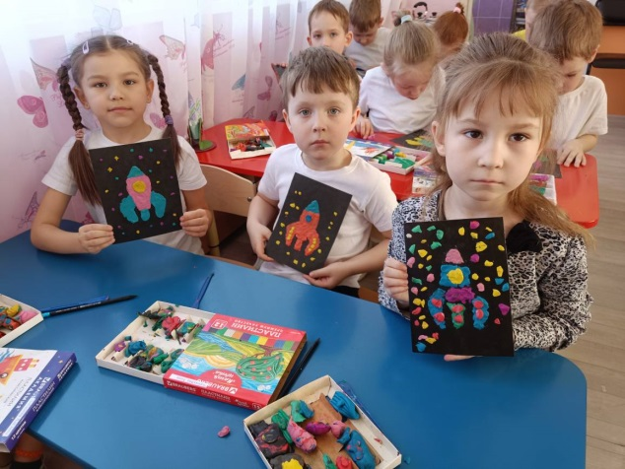
апрель
Показ макета солнечной системы.
Беседа: «О пользе и вреде солнечных лучей», «Что такое загар», «Неизвестная Вселенная!», «Солнце - источник жизни на Земле»
Конкурс детских рисунков «Наши друзья – витамины»
Игры с теневым театром
Просмотр видео Свет и тень (Физика)
Чтение: Е.П. Левитан «Звёздные сказки», Н. Носов «Незнайка на Луне»
Опыты: «Солнечная система», «Солнце и Земля», «День и ночь», «Кто придумал лето?», «Дневные звезды»
НОД «Этот удивительный космос», аппликация «Земля – наш дом родной»

Slide 9
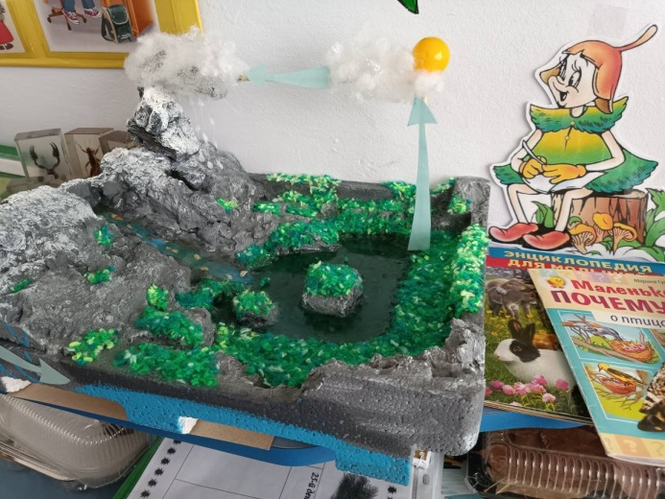
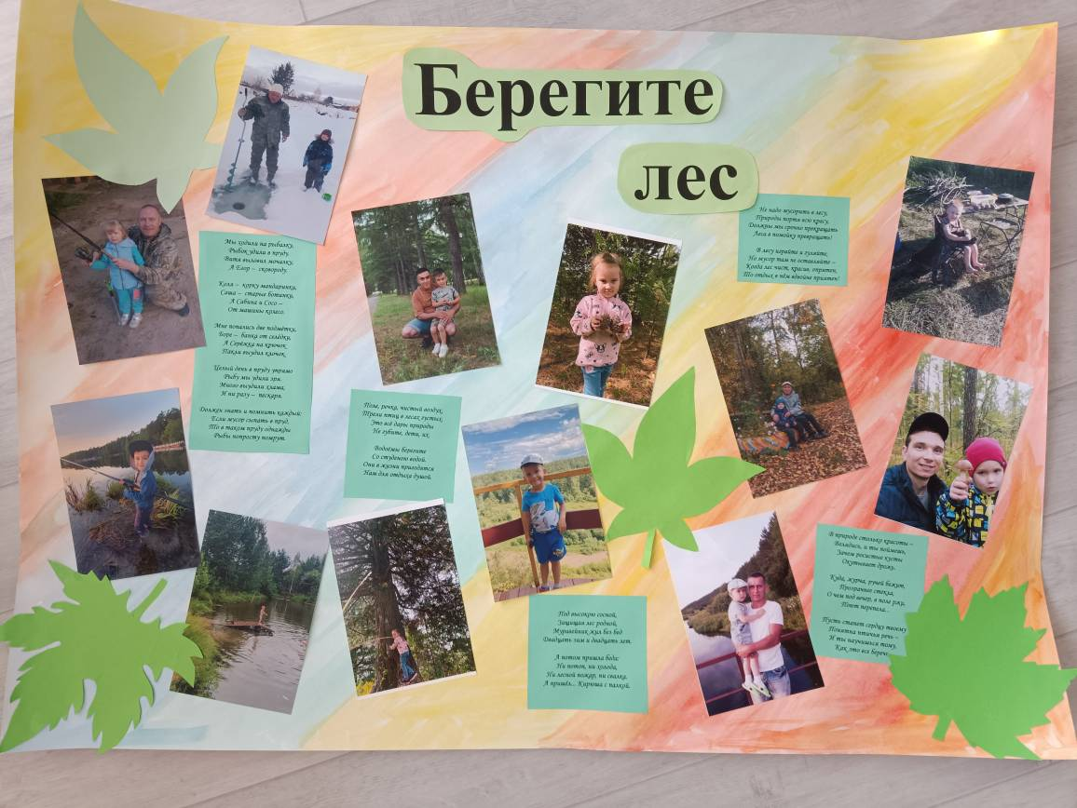
Итоги Участие в конкурсе «Берегите планету» создание макета по экологии «Путешествие капельки» Оформление стенгазеты «Берегите лес» выставки поделок «Я бы в космос полетел»

